Slide 1


AI + SDR = Intelligence Radio : 運用人工智慧模型於 RFSoC 實現之智慧感知無線電
Presenter: 林孟熹、歐軒佑
Advisor: 王蒞君 教授
National Yang Ming Chiao Tung University, Taiwan

Slide 2
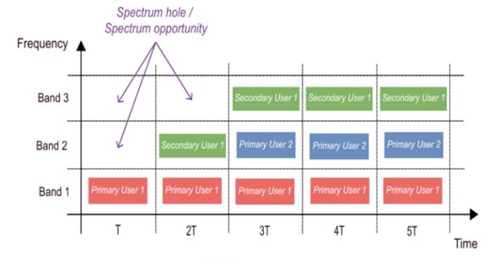
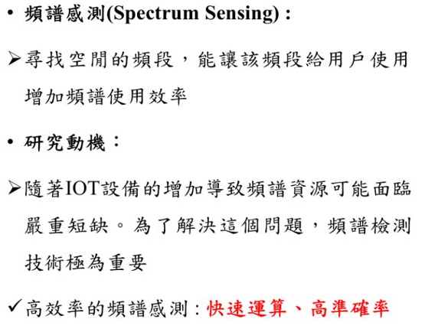
BACKGROUND

Slide 3
OUTLINE
1. SDR on RFSoC
2. 感知無線電(Cognitive Radio)& 動態頻譜存取(Dynamic Spectrum Access)
3. DSA: Spectrum Sensing using Green Learning & Deep Learning
4. DSA: Frequency Hopping
5. 智慧感知無線電(Intelligence Radio)

Slide 4
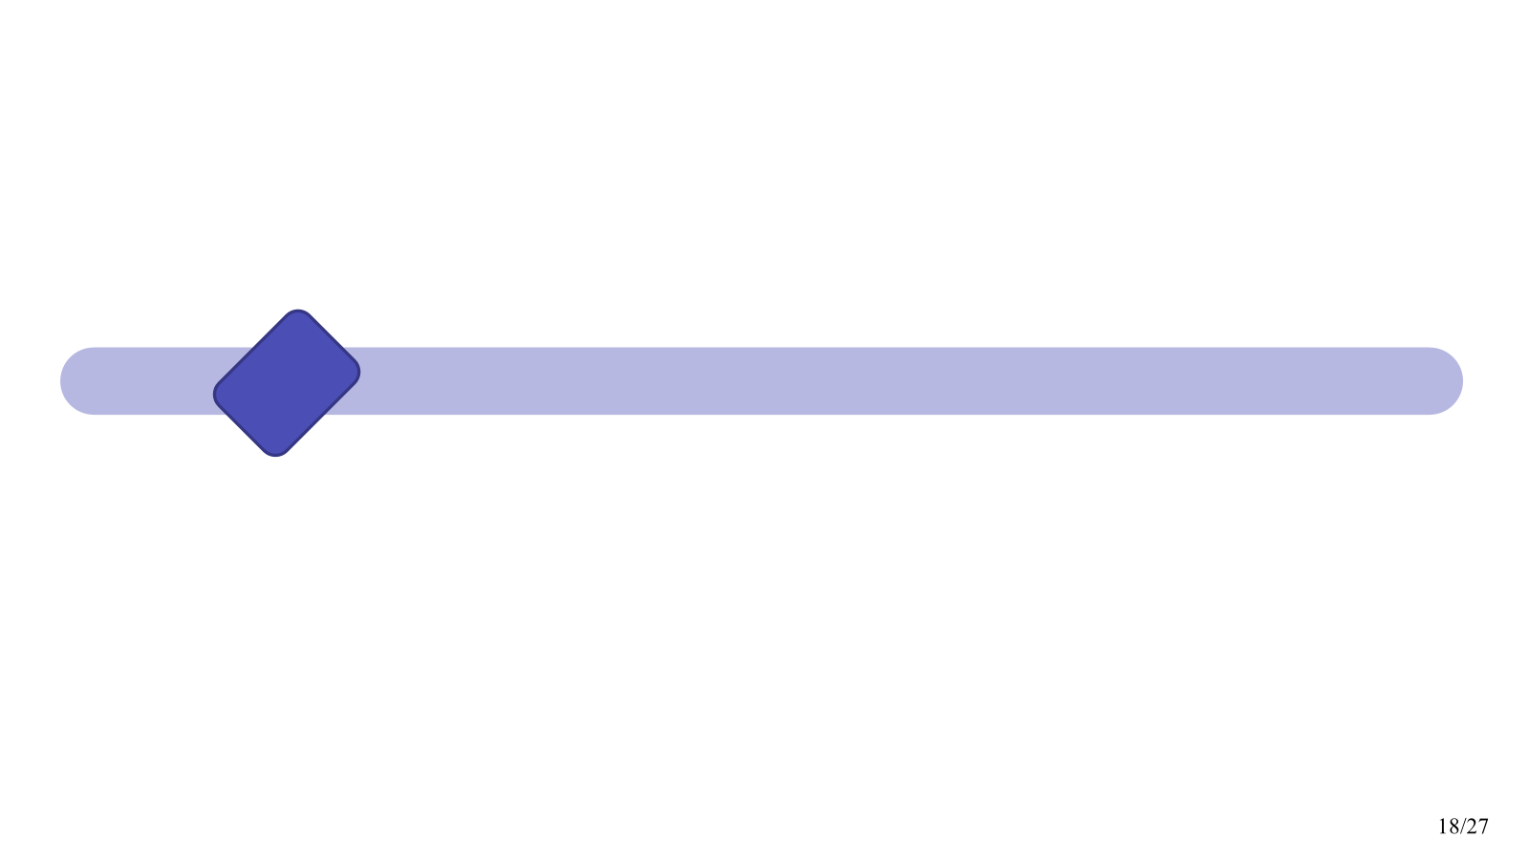
1
SDR on RFSoC

Slide 5
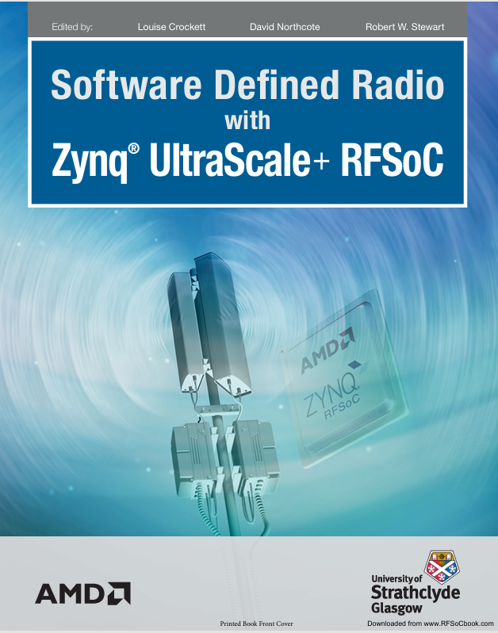
SDR on RFSoC
軟體無線電(Software Defined Radio, SDR)為 Joseph Mitola 於1990年代提出之開創性新概念，將傳統通訊設備中之特殊應用積體電路(ASIC)以可程式化邏輯電路(FPGA)替代，使其通過軟體即可修改架構，大大增加應用彈性及減少更新換代時因硬體無法修改造成的浪費。
其中，由AMD推出的Zynq RFSoC系列在性能及易用性上都十分卓越，是實現SDR的理想平台。

Slide 6
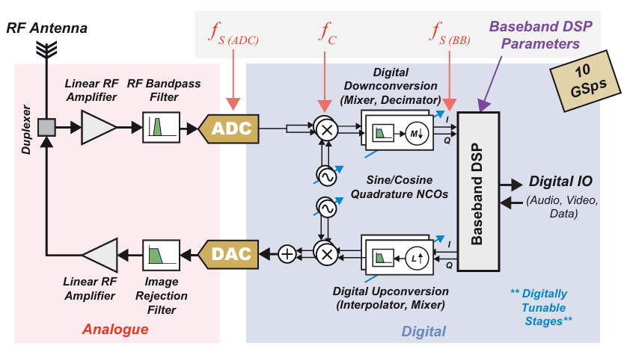
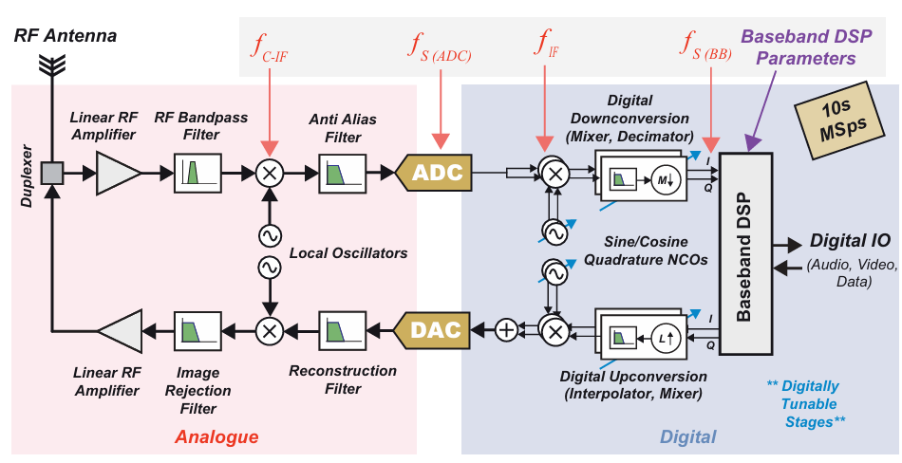
SDR on RFSoC
SDR平台實現的關鍵，在於類比數位轉換器(ADC&DAC)採樣率的提升，因其代表了能以數位方式處理的頻率範圍。當採樣率高到不需要類比混頻電路時，才能夠動態調整訊號發送之頻率，也就是動態頻譜存取(Dynamic Spectrum Access)。

Slide 7
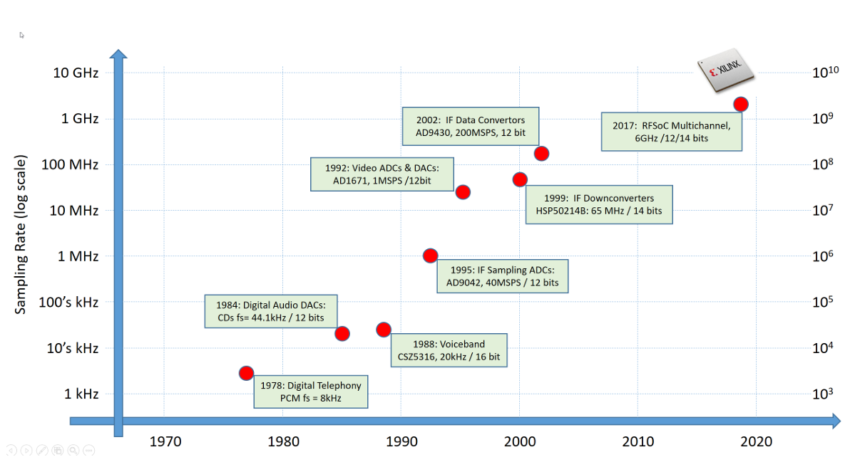
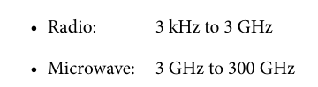
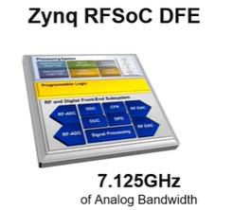
SDR on RFSoC
當採樣率達到10GHz級別時，裝置可以直接採樣並處理大部分通訊頻率之訊號，因此具備7.125GHz採樣率的 RFSoC 已能實質作為現今通訊標準下之SDR平台。

Slide 8
SDR on RFSoC
相較於其他SDR，RFSoC還具有以下優點/應用:
具有基於Python的開發環境PYNQ，簡化FPGA開發流程，降低開發門檻。
可在單一裝置上同時部屬多種無線通信協定，如WiFi、藍芽、4G/5G。
可作為新通訊協定/裝置開發、測試之平台。
因其功能之強大、體積之小，結合無人飛行載具(UAV)使用可作為高機動性之行動基地台。
使用者可在FPGA自由部署各種需要高速硬體電路支援之算法，如AI模型、DSP模塊。

Slide 9
2
感知無線電 & 動態頻譜存取

Slide 10
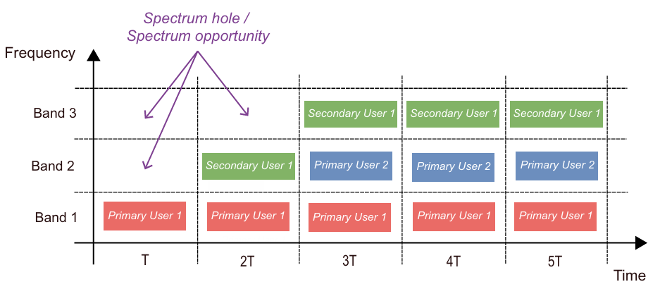
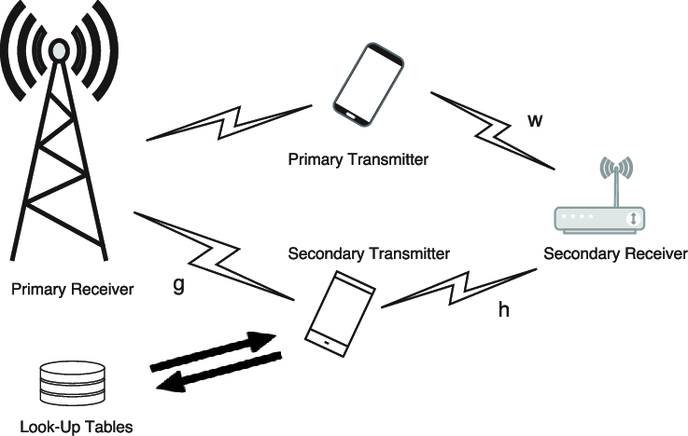
感知無線電(Cognitive Radio)
感知無線電(Cognitive Radio)由 Joseph Mitola(SDR提出者)提出，是利用閒置頻譜，即頻譜空洞（Spectrum Holes）進行動態頻譜存取（Dynamic Spectrum Access）與傳輸，以達到在擁擠頻譜空間進行訊息傳輸，提高頻譜利用率的技術。

Slide 11
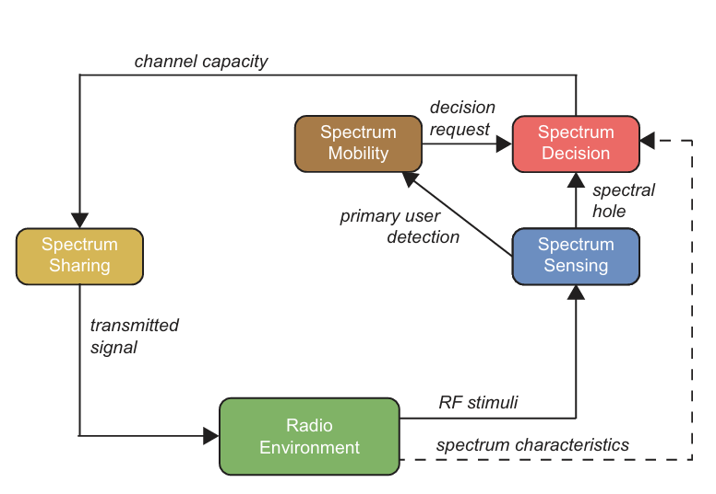
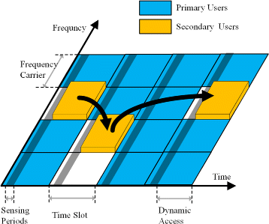
動態頻譜存取（Dynamic Spectrum Access）
要進行動態頻譜存取，裝置至少須具備兩個功能: 頻譜感測(Spectrum Sensing)及跳頻(Frequency Hopping)。頻譜感測辨識頻譜空洞，跳頻改變裝置傳輸頻率至該空洞。

Slide 12
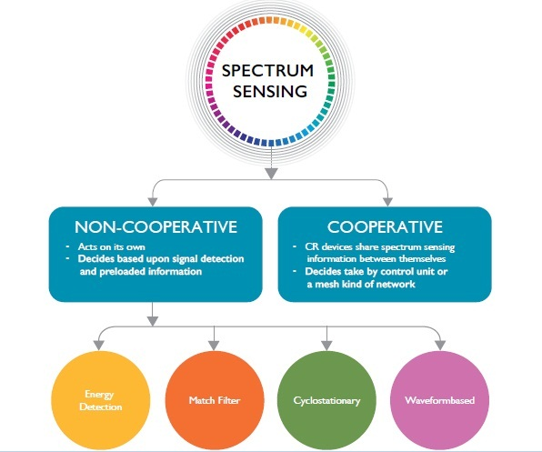
如何辨識頻譜空洞?
頻譜感測(Spectrum Sensing)有許多固定算法，如能量檢測、循環平穩特徵檢測、匹配濾波等等，但這些算法皆有其適用與不適用之場景，因此較為理想的做法是使用機器學習方法訓練模型。
方法 | 準確度 | 噪聲敏感性 | 適用場景
能量檢測 | 中 | 高 | 噪聲穩定、硬件簡單的場景
循環平穩 特徵檢測 | 高 | 低 | 信號特徵已知的應用
匹配濾波 | 非常高 | 低 | 信號已知的高要求場景
機器學習 | 高 | 低 | 數據豐富的場景

Slide 13
3
Spectrum Sensing using Machine Learning

Slide 14
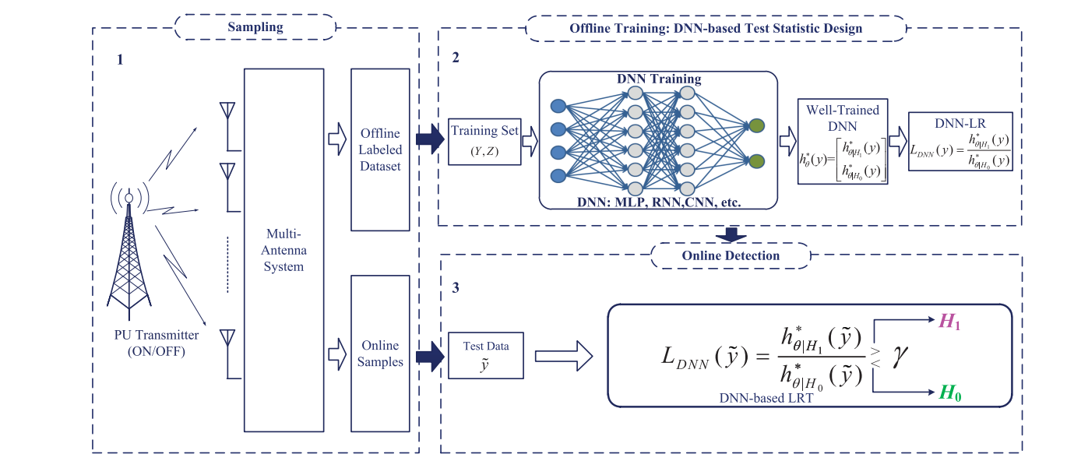
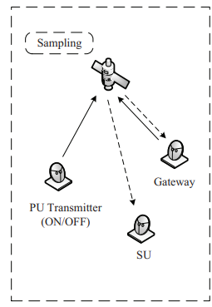
訓練流程
訓練頻譜感測模型需要先收集大量訊號資料做offline Training，再將訓練好的模型放到RFSoC的FPGA上，讓它能夠對收到的訊號實時進行分類 ($H_{0}表示$閒置，$H_{1}$表示已佔用)。

Slide 15
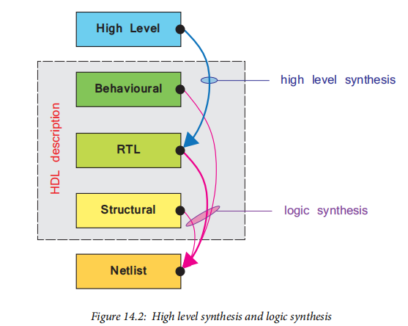
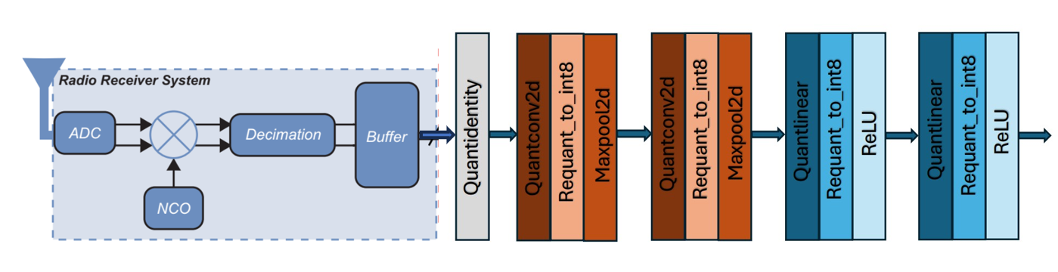
系統架構與流程
Step 1: Generate training dataset (Python)
Step 2: Model building (Python)
Step 3: Translate Python ➨ C++ ➨ HDL
Step 4: Digital Circuit Design for the Model (Vivado)
Step 5: Radio Transceiver System (RFSoC)
Step 6: Prediction Results

Slide 16
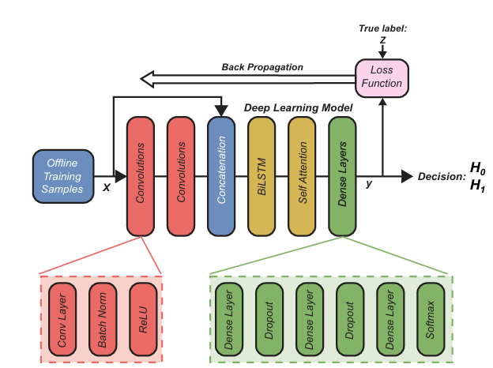
Deep Learning Model
一個理想的頻譜辨識深度學習模型結構如右圖，包含:
1.卷積層(CNN): 提取訊號之瞬時特徵。
2.雙向長短期記憶 (BiLSTM): 識別卷積層提取之瞬時特徵的前後雙向時間關係。
3.全連接層(Dense Layers): 將學到的特徵轉 化為分類結果。

Slide 17

Challenges faced by RNN and CNN
訓練資料需求
獲取頻譜感知任務的資料可能很困難。
計算複雜度
CNN和RNN具有較高的計算負擔，尤其是在計算資源有限的設備上。
延遲問題
可能無法做到Real-time Reaction。
硬體需求
對於存儲空間有限的小型設備來說，這可能會造成負擔。
Green Learning Model can fix!!!
[1] Arun Kumar , Nishant Gaur, Peerapong Uthansakul , Sumit Chakravarty , Monthippa Uthansakul , Mohammed H. Alsharif “Analysis of spectrum sensing using deep learning algorithms: CNNs and RNNs” ,Ain Shams Engineering Journal 15 (2024) 102505

Slide 18
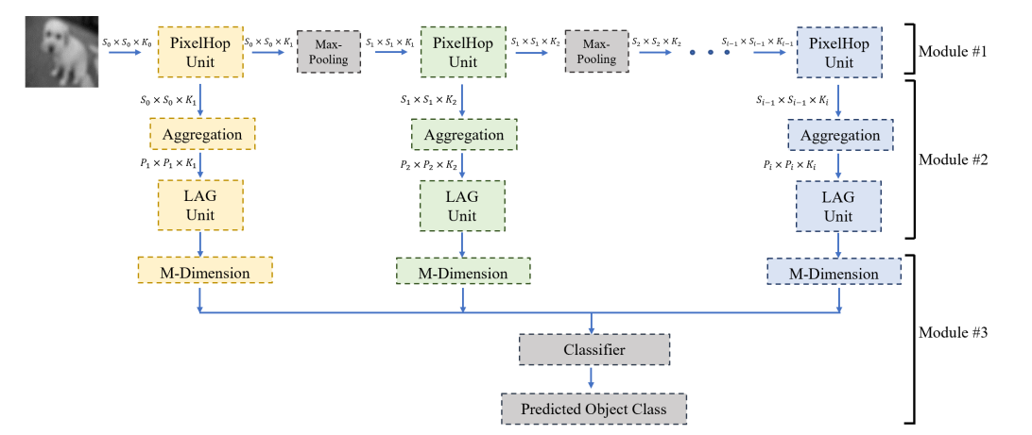
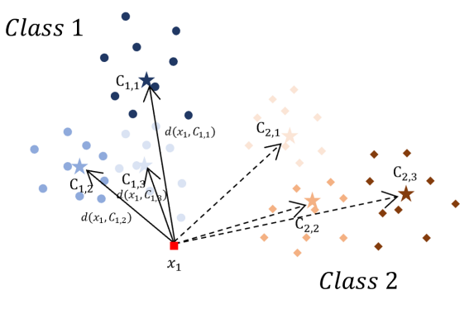
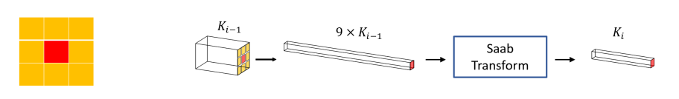
Green Learning: PixelHop Model
Pixelhop 是不使用任何的神經元的結構。
它主要通過對數據進行多次 PCA來簡化特徵，將特徵映射到低維度上，再使用 SVM進行分類。
▲Pixelhop model
▲Lag unit
▲Pixelhop unit

Slide 19
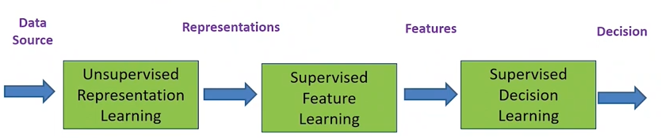
Green Learning 的優勢
與DL的差別
不使用神經元
不使用神經網路做傳播
Model 的 size 較小 (大概為 DL model 的 1%)
計算複雜度低 (大概為 DL model 的 0.1%)
低碳足跡 (Energy-saving)
計算速度快
▲Overview of Green Learning

Slide 20
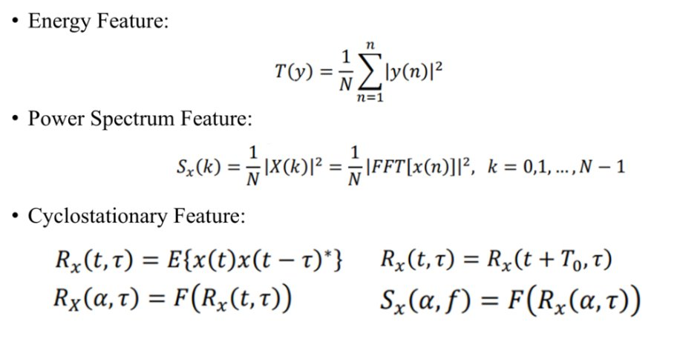
訓練資料
Generate signals under different SNR levels :
QPSK Signal (Signal + Noise): Label 1
Noise: Label 0
Training Features
Energy Feature
Power Spectrum Feature
Cyclostationary feature
Notes:
未來改進 :
(1)讓dataset包含多種modulation
(2)測試更多特徵

Slide 21
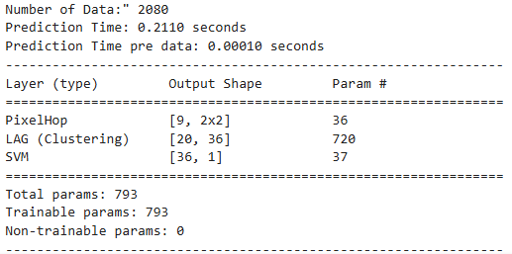
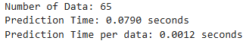
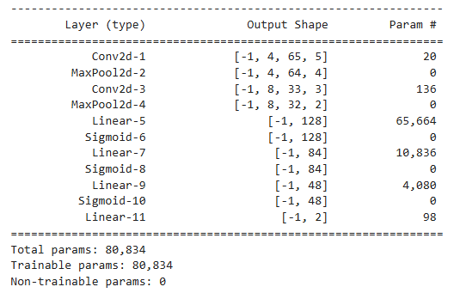
Green Learning VS DL(CNN)
▼Green Learning in Computer Simulation
▼ Deep Learning in Computer Simulation
Compared to DL, GL has advantage on....
Lower Param : Energy-efficient, low in computational complexity
Faster prediction time : low latency, Real-time

Slide 22
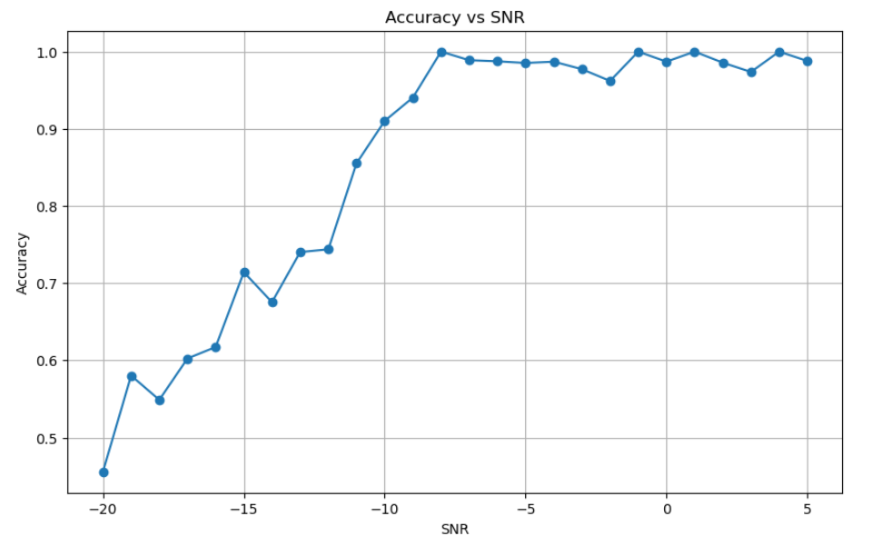
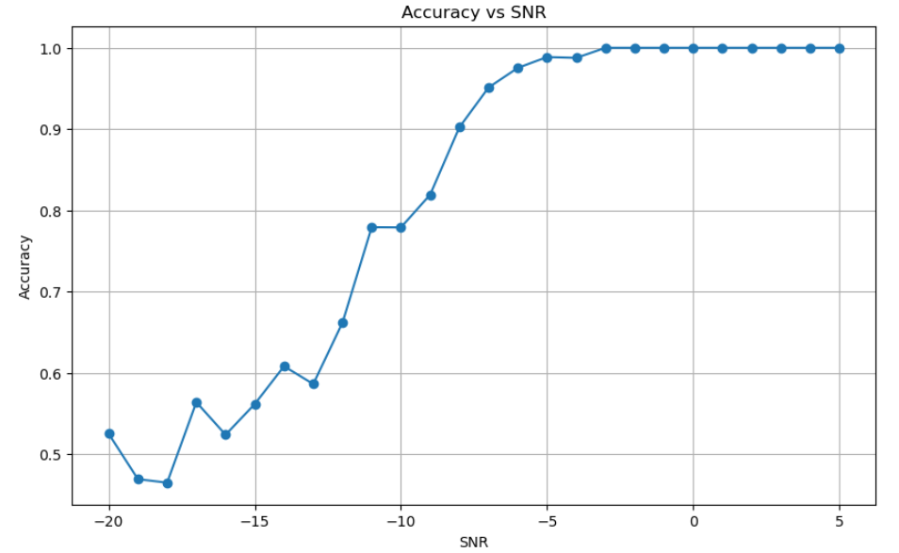
Green Learning VS DL(CNN) in Simulation
With PixelHop Green Learning method, the system is more energy-efficient and lower the computational burden and latency!
Green Learning demonstrates higher accuracy than DL at low SNR levels, but its accuracy becomes more variable as the SNR increases.
▼Green Learning in Computer Simulation
▼Deep Learning in Computer Simulation

Slide 23
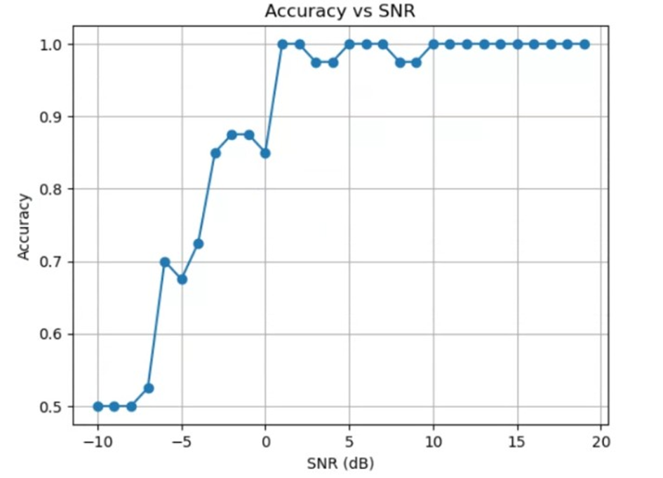
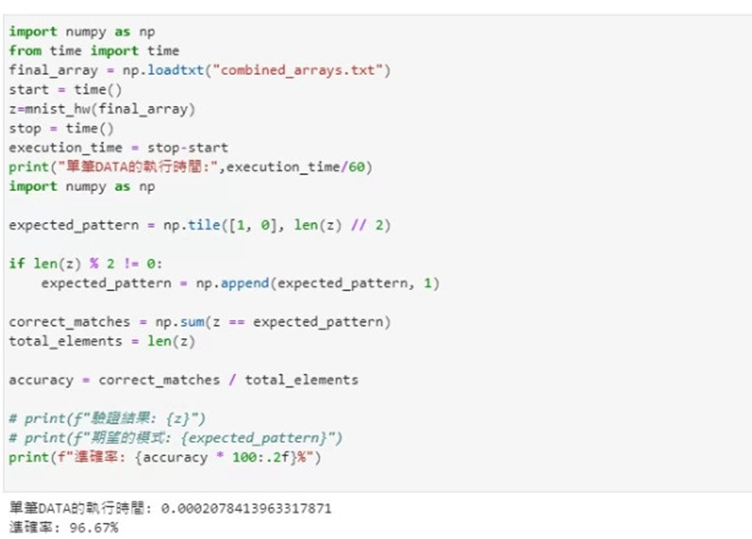
Green Learning VS DL(CNN) in RFSoC
After completing transforming Python into C++ and using vivado to transform into Verilog, we can run the model on FPGA board. The runtime for DL model decrease from 0.0012 s/data to 0.0002 s/data.
We believe that Green Learning can achieve a better performance than DL, but it still need to be verified.
But we haven't finish Green Learning in RFSoC Simulation, still debugging.....
▲Deep Learning runtime in RFSoC Simulation
▲Deep Learning in RFSoC Simulation

Slide 24
4
Frequency Hopping

Slide 25
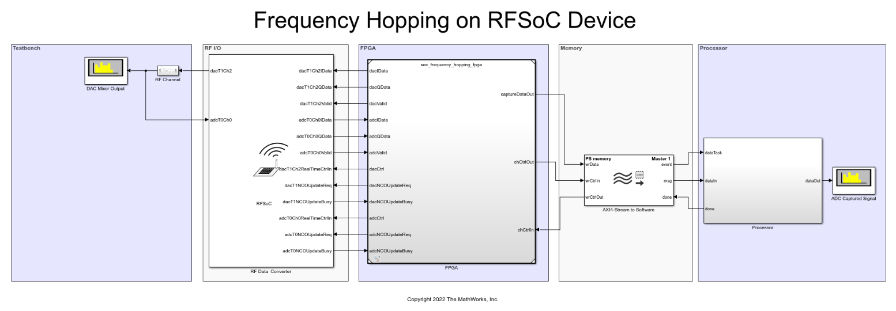
Frequency Hopping

Slide 26
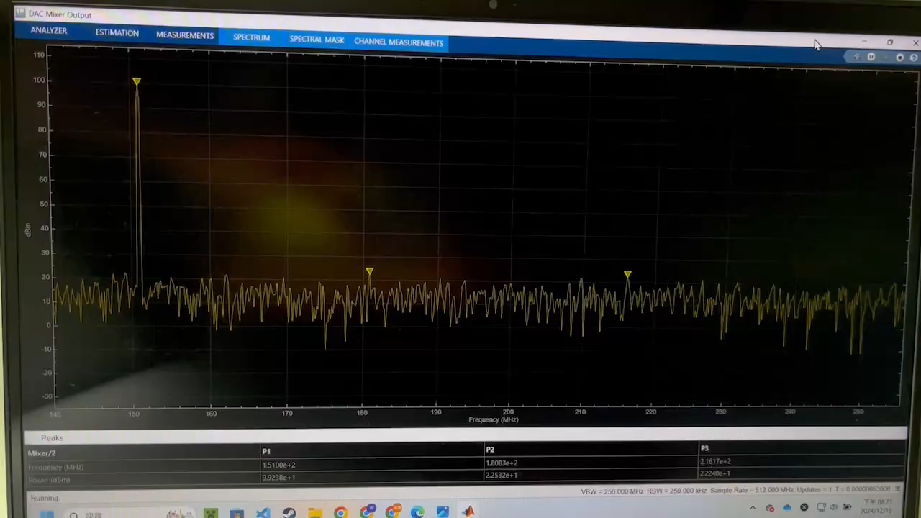
Frequency Hopping

Slide 27
5
智慧感知無線電(Intelligence Radio)

Slide 28
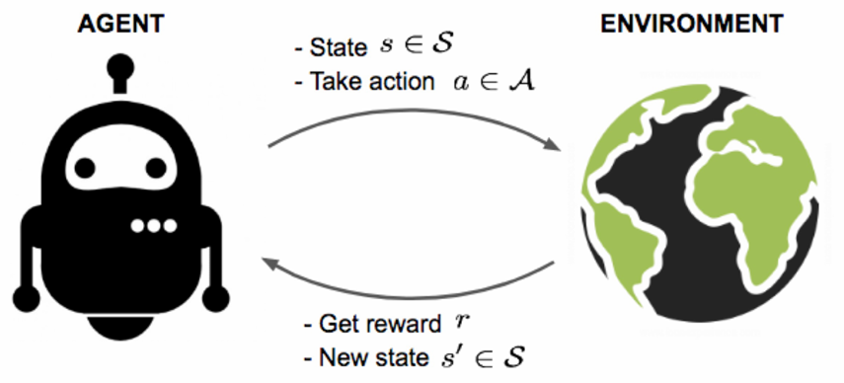
Future outlook
結合上述的頻譜感測及跳頻功能，目前RFSoC已能初步實現Joseph Mitola所提出的感知無線電，然而，要使通訊裝置真正具備全自動通訊能力，還需要再加入許多功能，例如: 多頻段感測、信道估計、自適應調制/編碼、抗干擾、多用戶協調。而除了針對每個功能訓練機器學習模型，還需要一個能夠統一考量所有因素的代理人，也就是需要運用強化學習的技巧。

Slide 29

智慧感知無線電
除了前面提到的動態頻譜存取及強化學習外，未來還會出現各種應用AI的場景，而要能夠發揮AI的強大潛力，就必須使用支援SDR的平台 ，因此SDR對於實現智慧感知無線電及智慧物聯網來說必不可少，這些都是RFSoC能夠發展的方向。

